Slide 1



برنامج دعم التعلمات الأساس
مادة الرياضيات
المستوى
المقاعد
محدودة
4
لبنة طرح
المسار
1
الحصة 6
نسخة تجريبية خاصة بمؤسسات الريادة
نسخة قيد التطوير

Slide 2




توجيهات لاستعمال العرض
شرائح خاصة بالأستاذ
إرشادات وشروحات يجب على الأستاذ قولها
إيقاف العرض( مناولة /نمذجة/ممارسة في مجموعات أو في ثنائيات)

Slide 3



توجيهات لاستعمال الكراسة
باقي الأنشطة تنجز في المنزل
أنشطة تنجز في القسم كما هي معروضة على الشرائح

Slide 4


أهداف الحصة
في نهاية الحصة سيكون التلاميذ قادرين على:
مقارنة وترتيب الأعداد من 0 إلى 9999
وضع وانجاز عمليات طرح في الأعداد من 0 إلى 99
حل مسائل بسيطة باستخدام استراتيجية الأسئلة الأربعة

Slide 5





الإعداد المادي للأستاذ(ة)
المذكرة اليومية
عدة المناولة
العرض الرقمي

Slide 6

هيكلة الحصة
خاص بالمدرس
حساب ذهني
1
دقـائق
10
الطرح شفهيا (بناء جدول الطرح)
الأعداد
2
دقيقة
15
نشاط االتدرب على مقارنة وترتيب الأعداد من 0 إلى 9999
العمليات وحل المسائل
3
دقيقة
25
نشاط الطرح بمبادلة باستخدام الخشيبات والحزم
الاستئناس باستراتيجية الأسئلة الأربعة لحل مسألة
عمل فردي على الكراسة
4
دقيقة
10
الإنجاز/التصحيح
لعبة
5
دقائق
5
رمي الكرة (التدرب على الطرح)

Slide 7







أيقونات توجيهية
هذا النشاط مرتبط بتوظيف الألواح.
المناولة والألعاب
العمل الجماعي/نمذجة
العمل الثنائي
عمل فردي على الكراسة
أصغي إلى أستاذي وألاحظ ما يفعله.
أُحَضِّرُ لوازمي المدرسية قبل بداية الدرس.
العمل في مجموعات صغرى

Slide 8

ألعاب | عمليات وحل المسائل | الأعداد | نشاط اعتيادي | افتتاح الحصة
مرحبا بكم أعزائي سنبدأ حصة اليوم، انتبهوا جيدا
مرحبا بكم أبنائي الأعزاء

Slide 9




ألعاب | عمليات وحل المسائل | الأعداد | نشاط اعتيادي | افتتاح الحصة
أبنائي الأعزاء، ضعوا اللوحة والقلم والكراسة في القمطر، ستحتاجونها في هذه الحصة.
دفتر البحث
كراسة
قلم الرصاص
لوحة

Slide 10
ألعاب | عمليات وحل المسائل | الأعداد | نشاط اعتيادي | افتتاح الحصة
سنتدرب طيلة هذا الأسبوع على الاستعمال الجيد للوحة، انتبهوا جيدا.
أستخرج لوحتي بهدوء عند ظهور أيقونة اللوحة؛
كل واحد يكب اسمه الشخصي على اللوحة:
إشارة الأولى: ارفعوا الأقلام/الطباشير؛ فكروا، واكتبوا الإجابة؛
الإشارة الثانية: ارفعوا الألواح كلكم دفعة واحدة؛
لإشارة الثالثة: الذين سأشير إليهم، اخفضوا الألواح فإن إجابتكم صحيحة؛
بالنسبة للذين ما زالت ألواحهم مرفوعة، فإن إجابتهم خاطئة؛
انتبهوا جيداً لعملية التصحيح للحصول على إجابة صحيحة في المرة القادمة؛
أمسح لوحتي عند الانتهاء من توظيفها، وأضعها في مكانها.
كيف استعمل لوحتي
سيفوز التلاميذ الذين يلتزمون بهذه السلوكات بنجمة التميز

Slide 11
نشاط اعتيادي
الطرح باستخدام جداول الطرح
5 دقائق

Slide 12


ألعاب | عمليات وحل المسائل | الأعداد | نشاط اعتيادي | افتتاح الحصة
  لاحظوا جيدا سنلعب لعبة أقول/ تشير، ولكن سنقرا أولا جدول الطرح. تابعوا معي.

Slide 13

ألعاب | عمليات وحل المسائل | الأعداد | نشاط اعتيادي | افتتاح الحصة
  انصتوا جيدا سأقرأ جداول الطرح

Slide 14
ألعاب | عمليات وحل المسائل | الأعداد | نشاط اعتيادي | افتتاح الحصة
  ينظم الأستاذ مسابقة أقول/ تشير أو أشير/ تقول
  يلعب المتعلمون في ثنائيات؛
  يقول أحد المتعلمين عملية طرح (7-12 ) مثلا؛
  يشير زميله إلى الجواب على الجدول أي العدد 5؛

Slide 15
ألعاب | عمليات وحل المسائل | الأعداد | نشاط اعتيادي | افتتاح الحصة
  على ألواحكم أكتبوا العدد المناسب.
. - 10 =5

Slide 16

ألعاب | عمليات وحل المسائل | الأعداد | نشاط اعتيادي | افتتاح الحصة
  ارفعوا الألواح
5 - 10 = 5

Slide 17
ألعاب | عمليات وحل المسائل | الأعداد | نشاط اعتيادي | افتتاح الحصة
  على ألواحكم أكتبوا العدد المناسب.
. - 12 = 9

Slide 18
ألعاب | عمليات وحل المسائل | الأعداد | نشاط اعتيادي | افتتاح الحصة
  ارفعوا الألواح
3 - 12 = 9

Slide 19
ألعاب | عمليات وحل المسائل | الأعداد | نشاط اعتيادي | افتتاح الحصة
  على ألواحكم أكتبوا العدد المناسب.
. - 11 = 3

Slide 20
ألعاب | عمليات وحل المسائل | الأعداد | نشاط اعتيادي | افتتاح الحصة
  ارفعوا الألواح
12+8=20
8 - 11 = 3

Slide 21
ألعاب | عمليات وحل المسائل | الأعداد | نشاط اعتيادي | افتتاح الحصة
  على ألواحكم أكتبوا العدد المناسب.
. - 10 = 6

Slide 22
ألعاب | عمليات وحل المسائل | الأعداد | نشاط اعتيادي | افتتاح الحصة
  ارفعوا الألواح
12+8=20
4 - 10 = 6

Slide 23
نشاط الأعداد
مقارنة وترتيب الأعداد من 0 إلى 9999
(بطاقات تفكيك العدد)
5 دقائق

Slide 24


ألعاب | عمليات وحل المسائل | الأعداد | نشاط اعتيادي | افتتاح الحصة
  الآن سنتدرب على قراءة وكتابة وتفكيك الأعداد من 0 إلى 999 باستخدام النقود.
نمذجة نشاط مقارنة وترتيب الأعداد من 0 إلى 9999 باستخدام بطاقات تفكيك العدد.
نمذجة التعرف على الاعداد بالخشيبات والحزم

Slide 25
ألعاب | عمليات وحل المسائل | الأعداد | نشاط اعتيادي | افتتاح الحصة
  لاحظوا جيدا سنتدرب على مقارنة وترتيب الأعداد من 0 إلى 9999
  سأقرأ العدد الأول
  سنمثل العدد ببطاقات التفكيك
8543
8000
500
40
3
8 مئات
5 مئات
4 عشرات
3 وحدات

Slide 26
ألعاب | عمليات وحل المسائل | الأعداد | نشاط اعتيادي | افتتاح الحصة
  سأقرأ العدد الثاني
  سنمثل العدد ببطاقات التفكيك
7543
7000
500
40
3
7 مئات
5 مئات
4 عشرات
3 وحدات

Slide 27
ألعاب | عمليات وحل المسائل | الأعداد | نشاط اعتيادي | افتتاح الحصة
  لاحظوا جيدا سأقارن العددين 8543 و 7543
  8 مئات أكبر من 7 مئات
  إذن العدد 8543 أصغر من العدد 7543
>
8000
7000
500
500
40
40
3
3
8543 > 7543

Slide 28
ألعاب | عمليات وحل المسائل | الأعداد | نشاط اعتيادي | افتتاح الحصة
  سنشتغل على الألواح، استعدوا.

Slide 29

ألعاب | عمليات وحل المسائل | الأعداد | نشاط اعتيادي | افتتاح الحصة
  باستعمال بطاقات تفكيك الأعداد قارنوا العددين.
6546…5678

Slide 30
ألعاب | عمليات وحل المسائل | الأعداد | نشاط اعتيادي | افتتاح الحصة
  التصحيح
6546 > 5678

Slide 31
ألعاب | عمليات وحل المسائل | الأعداد | نشاط اعتيادي | افتتاح الحصة
  باستعمال بطاقات تفكيك الأعداد قارنوا العددين.
9875…..8875

Slide 32
ألعاب | عمليات وحل المسائل | الأعداد | نشاط اعتيادي | افتتاح الحصة
  التصحيح
9875 > 8875

Slide 33
ألعاب | عمليات وحل المسائل | الأعداد | نشاط اعتيادي | افتتاح الحصة
  باستعمال بطاقات تفكيك الأعداد رتبوا تزايديا سلسة الأعداد الآتية:
5665 -8757 - 6435

Slide 34
ألعاب | عمليات وحل المسائل | الأعداد | نشاط اعتيادي | افتتاح الحصة
  التصحيح
5665 < 6435 < 8757

Slide 35
ألعاب | عمليات وحل المسائل | الأعداد | نشاط اعتيادي | افتتاح الحصة
  باستعمال بطاقات تفكيك الأعداد رتبوا تناقصيا السلسة التالية:
8765 -8775 - 8735

Slide 36
ألعاب | عمليات وحل المسائل | الأعداد | نشاط اعتيادي | افتتاح الحصة
  التصحيح
8775 > 8765 > 8735

Slide 37
عمليات وحل المسائل
وضع وإنجاز عملية طرح بمبادلة باستخدام الخشيبات والحزم
15 دقيقة

Slide 38



ألعاب | عمليات وحل المسائل | الأعداد | نشاط اعتيادي | افتتاح الحصة
  انتبهوا جيدا سأقوم بنمذجة كيفية وضع وإنجاز عملية "طرح" باستخدام الخشيبات والحزم.
في مجموعات يواصل المتعلمون التدرب على وضع وإنجاز عمليات طرح بمبادلة باستخدام الخشيبات والحزم.

Slide 39
ألعاب | عمليات وحل المسائل | الأعداد | نشاط اعتيادي | افتتاح الحصة
  على ألواحكم ضعوا وأنجزوا ما يلي.
37 - 56
عشرات | وحدات
.
.
-
.
.
.
.

Slide 40
ألعاب | عمليات وحل المسائل | الأعداد | نشاط اعتيادي | افتتاح الحصة
  التصحيح
عشرات | وحدات
4
16
5
6
-
3
7
1
9

Slide 41
ألعاب | عمليات وحل المسائل | الأعداد | نشاط اعتيادي | افتتاح الحصة
  على ألواحكم ضعوا وأنجزوا ما يلي.
59 - 85
عشرات | وحدات
.
.
-
.
.
.
.

Slide 42
ألعاب | عمليات وحل المسائل | الأعداد | نشاط اعتيادي | افتتاح الحصة
  التصحيح
عشرات | وحدات
7
15
8
5
-
5
9
2
6

Slide 43
عمليات وحل المسائل
التدرب على حل مسائل باستعمال استراتيجية الأسئلة الأربعة
10 دقائق

Slide 44
ألعاب | عمليات وحل المسائل | الأعداد | نشاط اعتيادي | افتتاح الحصة
  تابعوا معي سأقرأ المسألة
  تعرض المسألة على المسلاط العاكس ويقرأها الأستاذ قراءة واضحة ومتأنية.
تملك الأم 83 دجاجة، باعت منها 45 دجاجة. ما عدد الدجاج الذي بقي لدى الأم؟

Slide 45

ألعاب | عمليات وحل المسائل | الأعداد | نشاط اعتيادي | افتتاح الحصة
  أغمضوا أعينكم وحاولوا تخيل المسألة.
  يقرا الأستاذ المسألة و يطرح سلسلة من الأسئلة لمساعدة المتعلمين على فهم المسألة والتعرف على العملية المناسبة.
  مثلا : ماذا تملك الأم؟ ماذا فعلت الأم ؟

Slide 46

ألعاب | عمليات وحل المسائل | الأعداد | نشاط اعتيادي | افتتاح الحصة
  الآن تابعوا معي سنتعرف على كيفية حل المسالة باستخدام استراتيجية الأسئلة الأربعة.
  سنحاول أولا استخراج المعلومات الواردة في المسألة.
السؤال
تملك الأم 83 دجاجة، باعت منها 45 دجاجة. ما عدد الدجاج الذي بقي لدى الأم؟
1- ما المعلومات الواردة في المسألة؟

Slide 47
ألعاب | عمليات وحل المسائل | الأعداد | نشاط اعتيادي | افتتاح الحصة
  يوجه الأستاذ المتعلمين لاستخراج المعلومات الواردة في المسألة.
الحل
تملك الأم 83 دجاجة، باعت منها 45 دجاجة. ما عدد الدجاج الذي بقي لدى الأم؟
المعلومات الواردة في المسألة هي:
تملك الأم 83 دجاجة
باعت منها 45 دجاجة .

Slide 48
ألعاب | عمليات وحل المسائل | الأعداد | نشاط اعتيادي | افتتاح الحصة
  بعد التعرف على المعلومات الواردة في المسألة سنحاول أن نحدد ما المطلوب منا في هذه المسألة.
السؤال
تملك الأم 83 دجاجة، باعت منها 45 دجاجة. ما عدد الدجاج الذي بقي لدى الأم؟
2- ما المطلوب مني؟

Slide 49
ألعاب | عمليات وحل المسائل | الأعداد | نشاط اعتيادي | افتتاح الحصة
  يتفاعل الأستاذ مع المتعلمين لتحديد المطلوب.
الحل
تملك الأم 83 دجاجة، باعت منها 45 دجاجة. ما عدد الدجاج الذي بقي لدى الأم؟
المطلوب هو:
حساب عدد الدجاج الذي بقي لدى الأم.

Slide 50
ألعاب | عمليات وحل المسائل | الأعداد | نشاط اعتيادي | افتتاح الحصة
  في المرحلة الأخيرة سنحدد ماذا علينا أن نفعل بالضبط لإيجاد المطلوب.
السؤال
تملك الأم 83 دجاجة، باعت منها 45 دجاجة. ما عدد الدجاج الذي بقي لدى الأم؟
3- ماذا علينا أن نفعل؟ ولماذا؟

Slide 51
ألعاب | عمليات وحل المسائل | الأعداد | نشاط اعتيادي | افتتاح الحصة
  الجواب
الحل
تملك الأم 83 دجاجة، باعت منها 45 دجاجة. ما عدد الدجاج الذي بقي لدى الأم؟
عدد الدجاج الذي تملكه الأم
عدد الداج الذي بيع.
عدد الدجاج الذي بقي.
لإيجاد المطلوب عليّ أن أقوم بعملية الطرح.

Slide 52
ألعاب | عمليات وحل المسائل | الأعداد | نشاط اعتيادي | افتتاح الحصة
  لاحظوا جيدا لماذا سنجري عملية الطرح لإيجاد حل المسألة.
عدد الدجاج الذي تملكه الأم.
عدد الدجاج الذي بِيعَ.
عدد الدجاج المتبقي.

Slide 53
ألعاب | عمليات وحل المسائل | الأعداد | نشاط اعتيادي | افتتاح الحصة
  نعم سنطرح عدد الدجاج الذي بيع من عدد الدجاج الذي تملكه الأم.
86
42
؟

Slide 54
ألعاب | عمليات وحل المسائل | الأعداد | نشاط اعتيادي | افتتاح الحصة
  حل المسألة.
ما عدد الدجاج الذي بقي لدى الأم؟
تملك الأم 83 دجاجة، باعت منها 45 دجاجة. ما عدد الدجاج الذي بقي لدى الأم؟
عدد الدجاج الذي بقي لدى الأم هو:
83 - 45 = 38
دجاجة.

Slide 55
عمل فردي على الكراسة
تمارين على الكراسة
10 دقائق

Slide 56
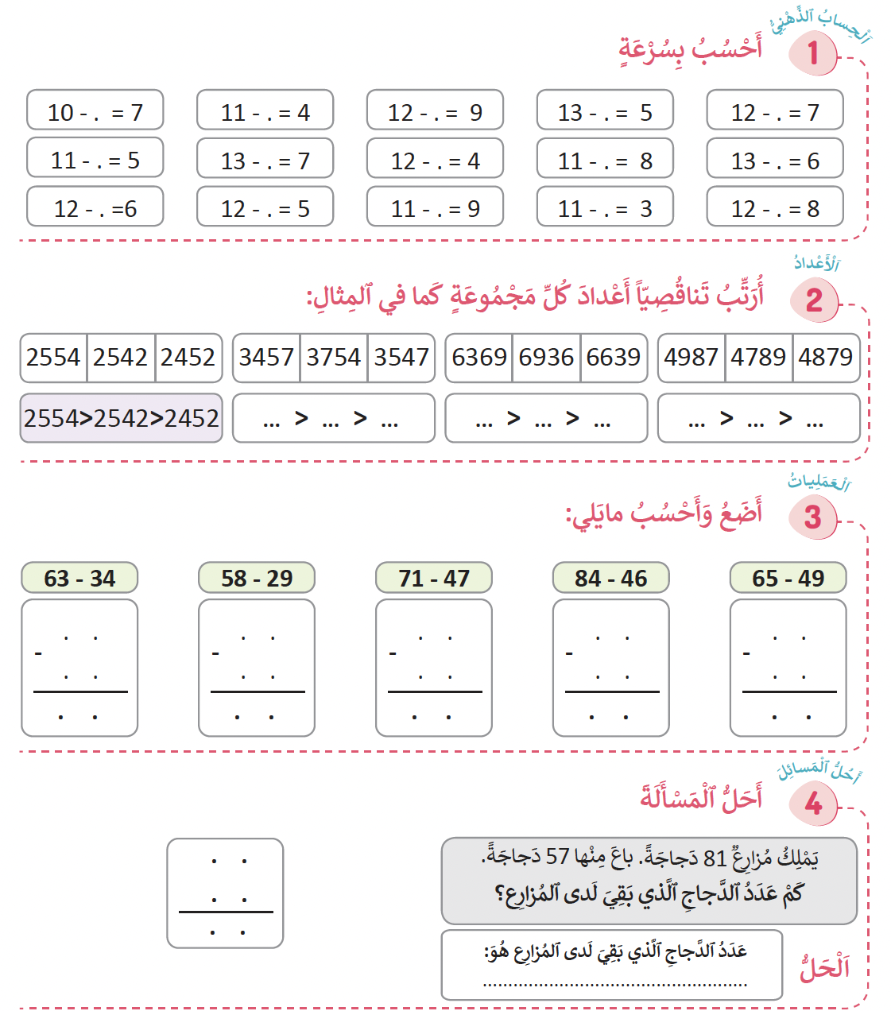
ألعاب | عمليات وحل المسائل | الأعداد | نشاط اعتيادي | افتتاح الحصة
  خدوا كراساتكم ،أنجزوا التمرين رقم 1 الصفحة 21

Slide 57
ألعاب | عمليات وحل المسائل | الأعداد | نشاط اعتيادي | افتتاح الحصة
  التصحيح
3
7
6
6
6
7

Slide 58
ألعاب | عمليات وحل المسائل | الأعداد | نشاط اعتيادي | افتتاح الحصة
  انجزوا التمرين رقم 2 الصفحة 21

Slide 59
ألعاب | عمليات وحل المسائل | الأعداد | نشاط اعتيادي | افتتاح الحصة
  التصحيح.
3754
3547
3457

Slide 60
ألعاب | عمليات وحل المسائل | الأعداد | نشاط اعتيادي | افتتاح الحصة
  أنجزوا التمرين رقم 3 الصفحة 21

Slide 61
ألعاب | عمليات وحل المسائل | الأعداد | نشاط اعتيادي | افتتاح الحصة
  التصحيح.
5
13
4
18
6 3
5 8
3 4
2 9
2 9
2 9

Slide 62

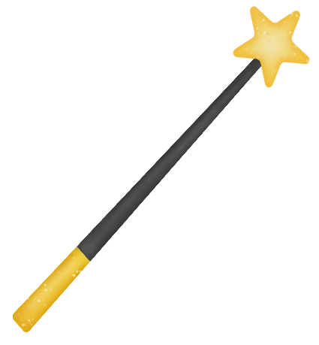

ألعاب | عمليات وحل المسائل | الأعداد | نشاط اعتيادي | افتتاح الحصة
  يطلب الأستاذ من المتعلمين البحث عن حل المسألة في المنزل مع تسجيل خطوات الحل على دفتر البحث
  التمرين رقم 4 صفحة 21
انجزوا المسألة في منازلكم؛
استعينوا بخطوات الأسئلة الأربعة للحل.
دونوا خطوات الحل على دفاتر البحث؛

Slide 63
لعبة: رمي الكرة
التدرب على الطرح
5 دقائق

Slide 64

ألعاب | عمليات وحل المسائل | الأعداد | نشاط اعتيادي | افتتاح الحصة
  الآن سنلعب لعبة رمي الكرة.
  التدرب على حساب فرق عددين
ٍٍ
التدرب على حساب فرق عددين (أقل من 20 ) باستخدام للعبة رمي الكرة.

Slide 65

الواجبات المنزلية
ينجز المتعلمون ما تبقى من التمارين في منازلهم مع تذكيرهم بأن مراقبة الانجازات ستتم بداية الحصة الموالية

Slide 66


تبصر الحصة
تسجيل الملاحظات حول سير الحصة على المذكرة اليومية؛
تسجيل نسبة التحــــــــــــــــــــــكم التقديرية من أهـــــــــداف الحصة.

